Slide 1
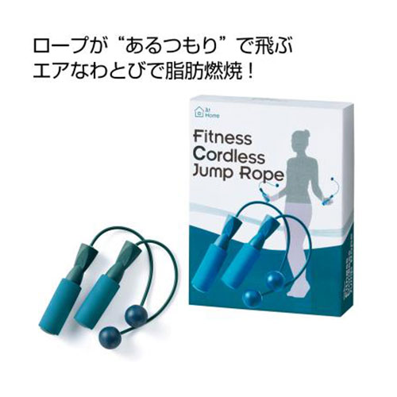
【提案書】
お家でフィットネス なわの無いなわとび
特徴
ロープがないのにしっかり飛んでいる感覚を味わえて、室内などでも手軽にトレーニングできるなわとびです。ジェンダーレスに使用できるオシャレなカラーデザインもポイントです！
納期
納期スペース
仕様
素材：グリップ/ニトリルゴムスポンジ・PVC・ABS樹脂・鉄 ロープ/シリコーンゴム 先端ボール/シリコーンゴム・PVC
サイズ：全長約35cm
包装：化粧箱入り
お見積
お見積りスペース

